Slide 1
Adversarial Generation of Continuous Images
March 19, 2022
CONTACT
Electronic Engineering
3rd Engineering Building Room 410-1
Web. www.github.io/nakkwan

Slide 2

CONTENTS
2
1. Introduction
03
2. Background
04
- INR
- Fourier Feature
09
3. Method
- FMM
- Multi-scale INR
20
4. Experiments
- Sampling
5. Conclusion
26

Slide 3
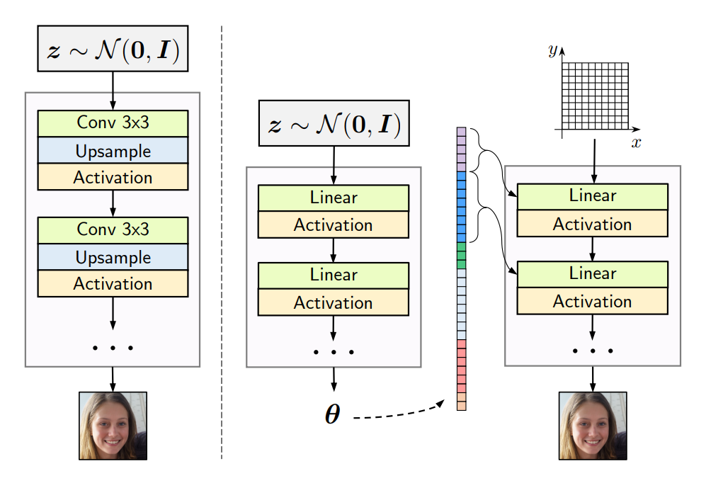
3
Introduction
Continuous image를 생성하기 위해 INR(Implicit Neural Representations)
다양한 이미지 생성을 위해 Hypernetwork 사용
Fourier feature, Factorized Multiplicate Modulation, Multi-scale INR

Slide 4
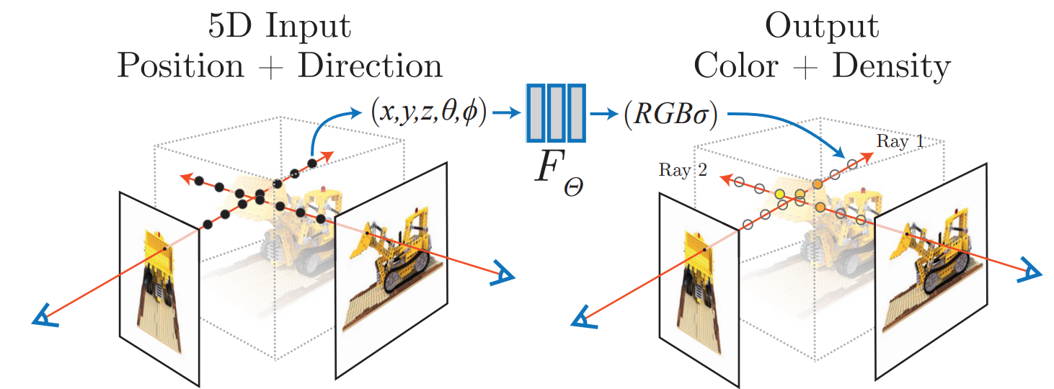

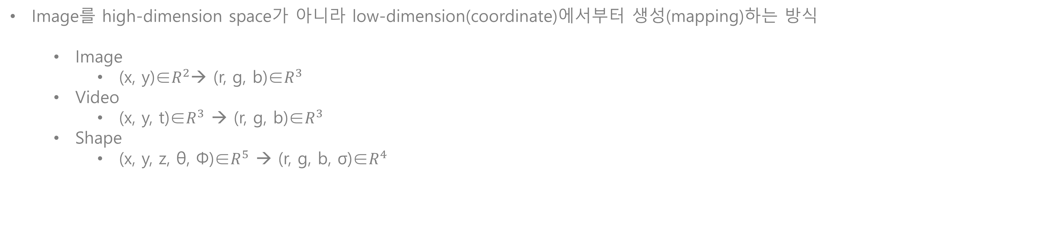
4
Background - INR
Image를 high-dimension space가 아니라 low-dimension(coordinate)에서부터 생성(mapping)하는 방식
Image
(x, y)∈$R^{2}$→ (r, g, b)∈$R^{3}$
Video
(x, y, t)∈$R^{3}$ → (r, g, b)∈$R^{3}$
Shape
(x, y, z, θ, Φ)∈$R^{5}$ → (r, g, b, σ)∈$R^{4}$
NN
(f)
(x, y)
(r, g, b)

Slide 5
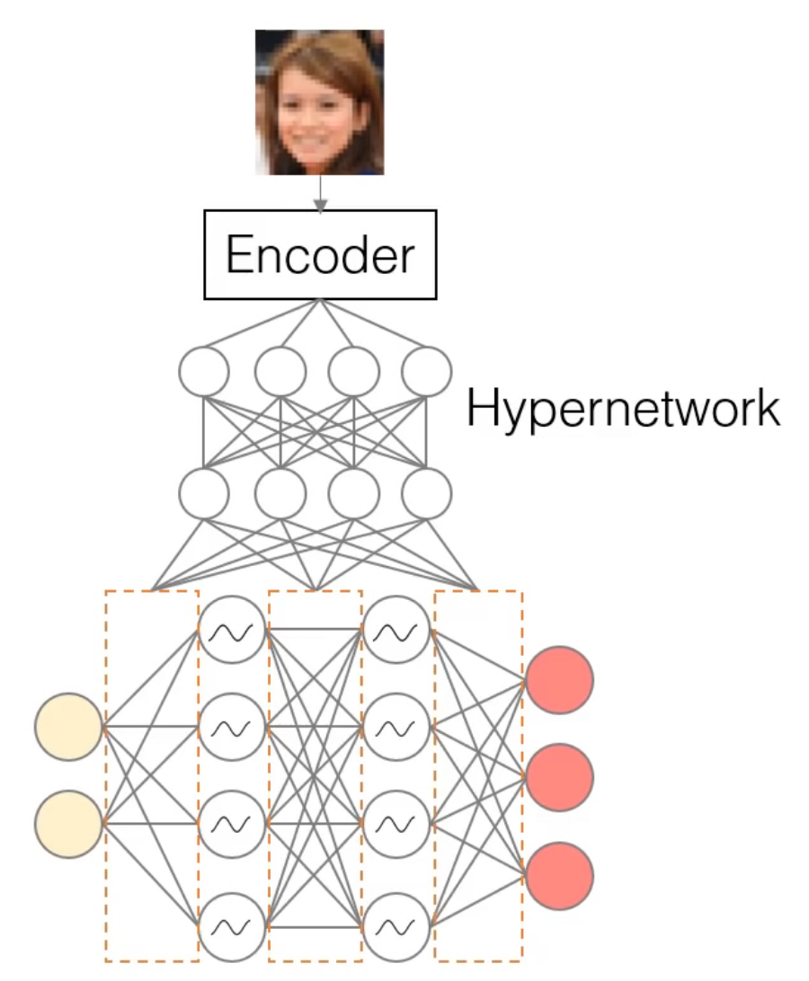
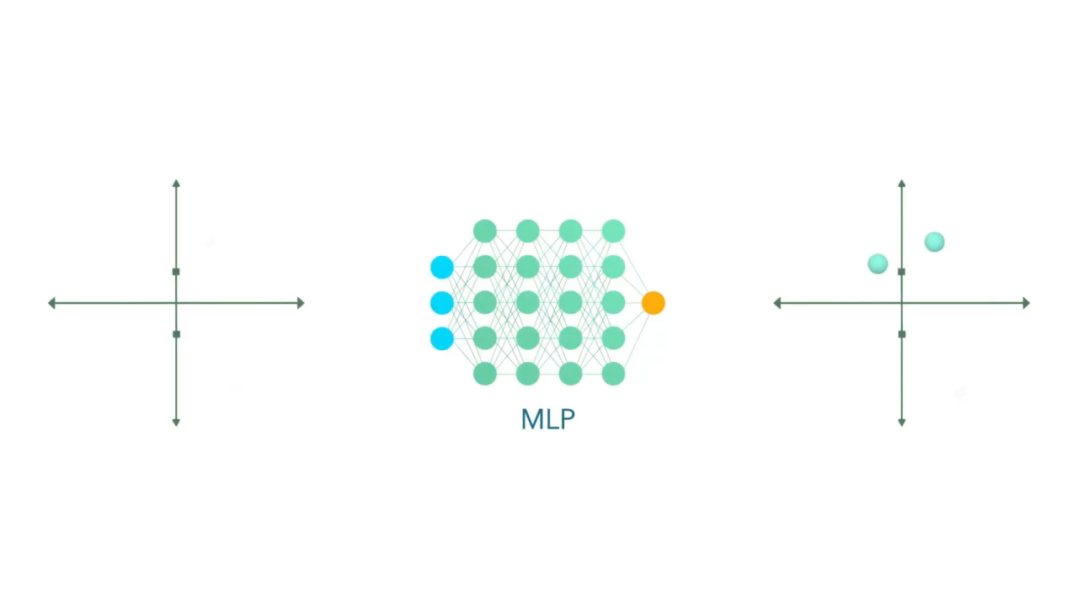
4
Background - INR
Infinite resolution, Super resolution, Zoom
Coordinate 하나당 하나의 pixel에 mapping되기 때문에 Image size에 해당하는 batch로 계산
Receptive field가 없기 때문에 하나의 image에 대해서만 overfitting
여러 이미지를 생성하기 위해 hypernetwork 사용
pixel
Coord

Slide 6
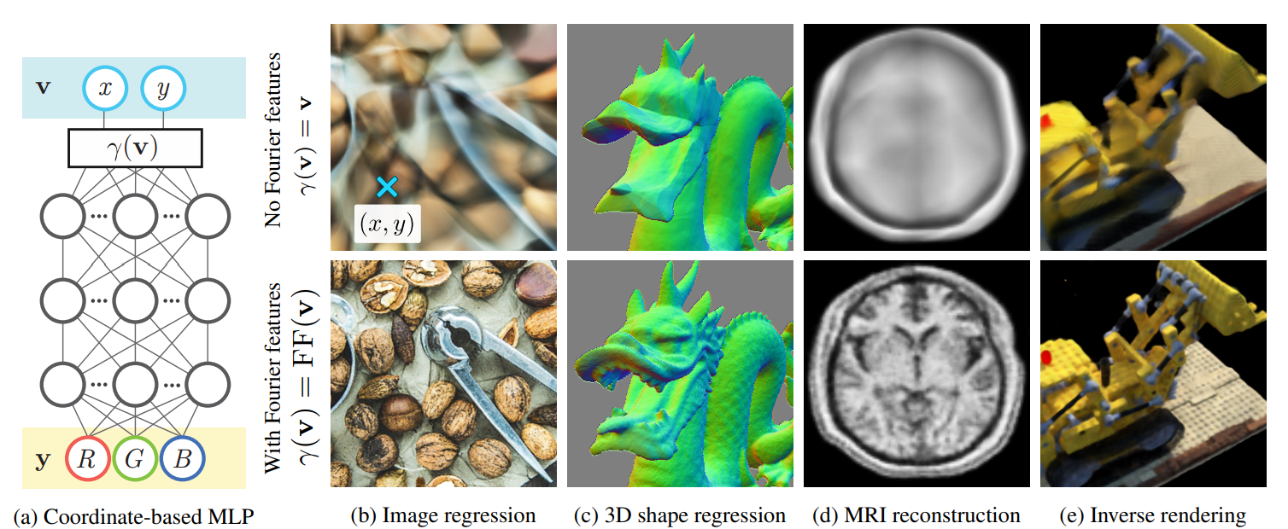
4
Background – Fourier Feature
Coordinate를 Fourier feature로 넣는 방식
Spatial space coordinate의 경우 high frequency에 대해 fitting을 잘 못함

Slide 7
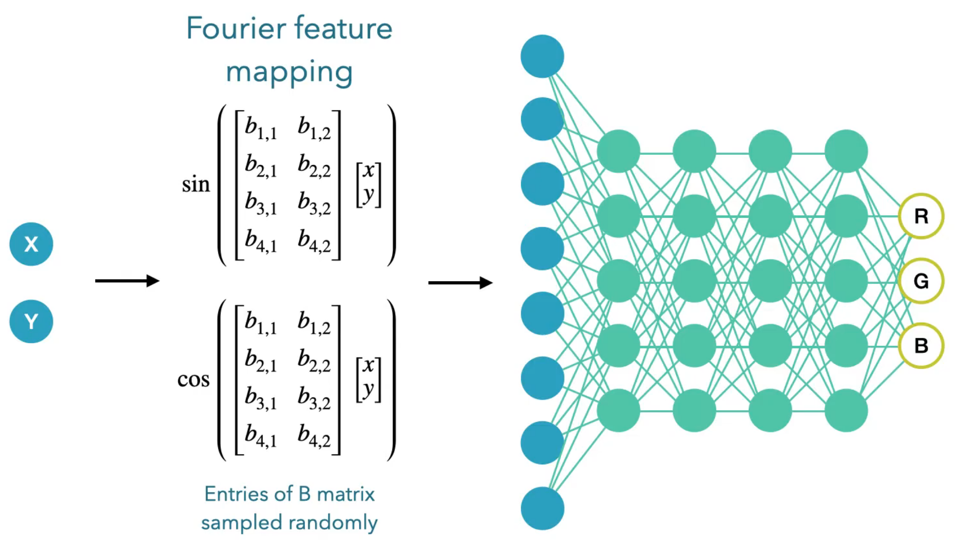
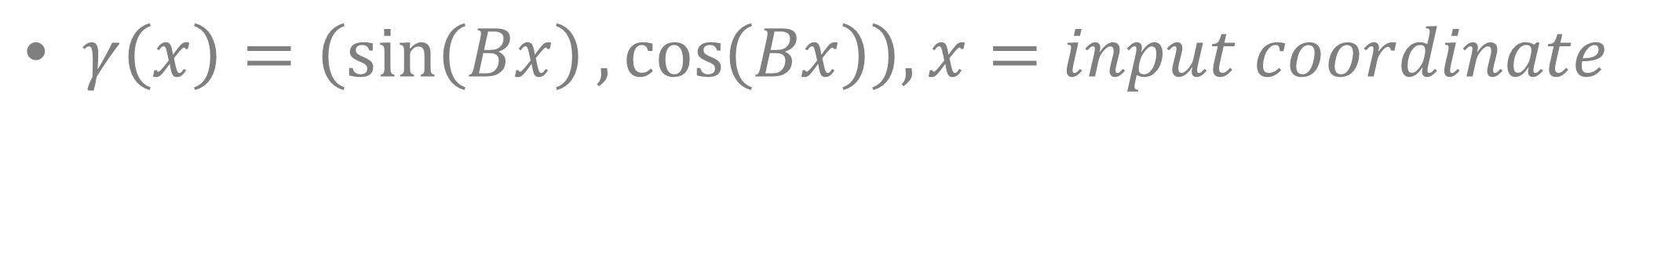
4
Background – Fourier Feature
$γ\left(x\right)=\left(\sin\left(Bx\right), \cos\left(Bx\right)\right), x=input coordinate$

Slide 8
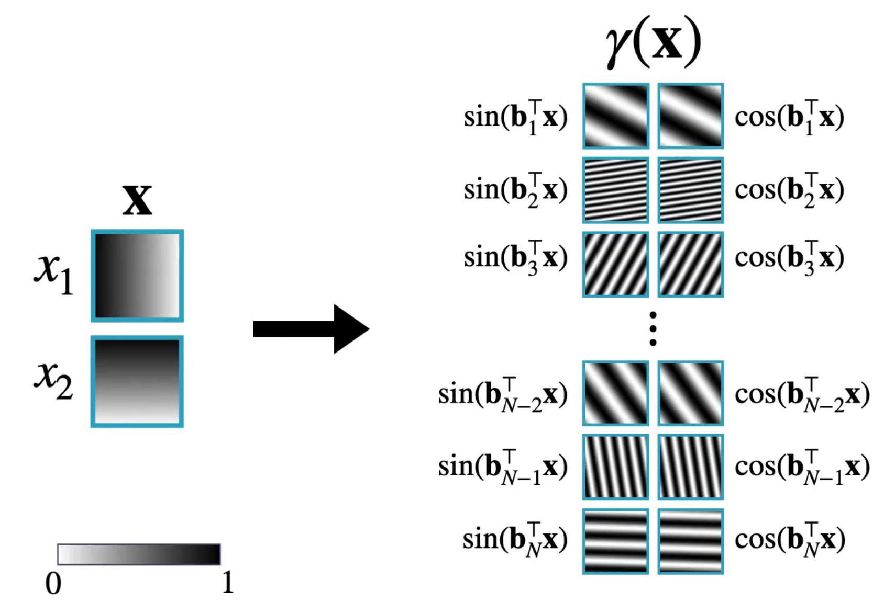
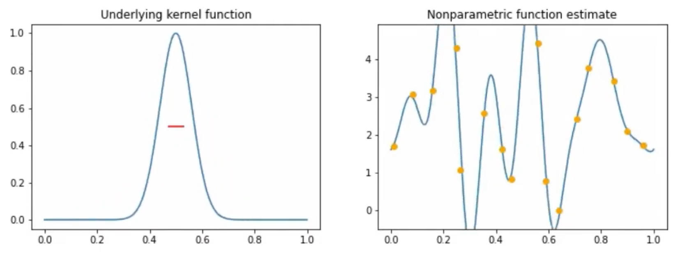
4
Background – Fourier Feature
MLP에서 hidden dimension이 크면 kernel regression으로 간주 가능

Slide 9
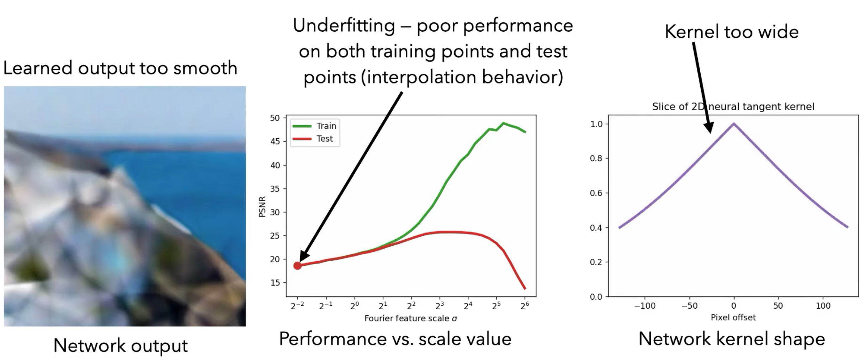
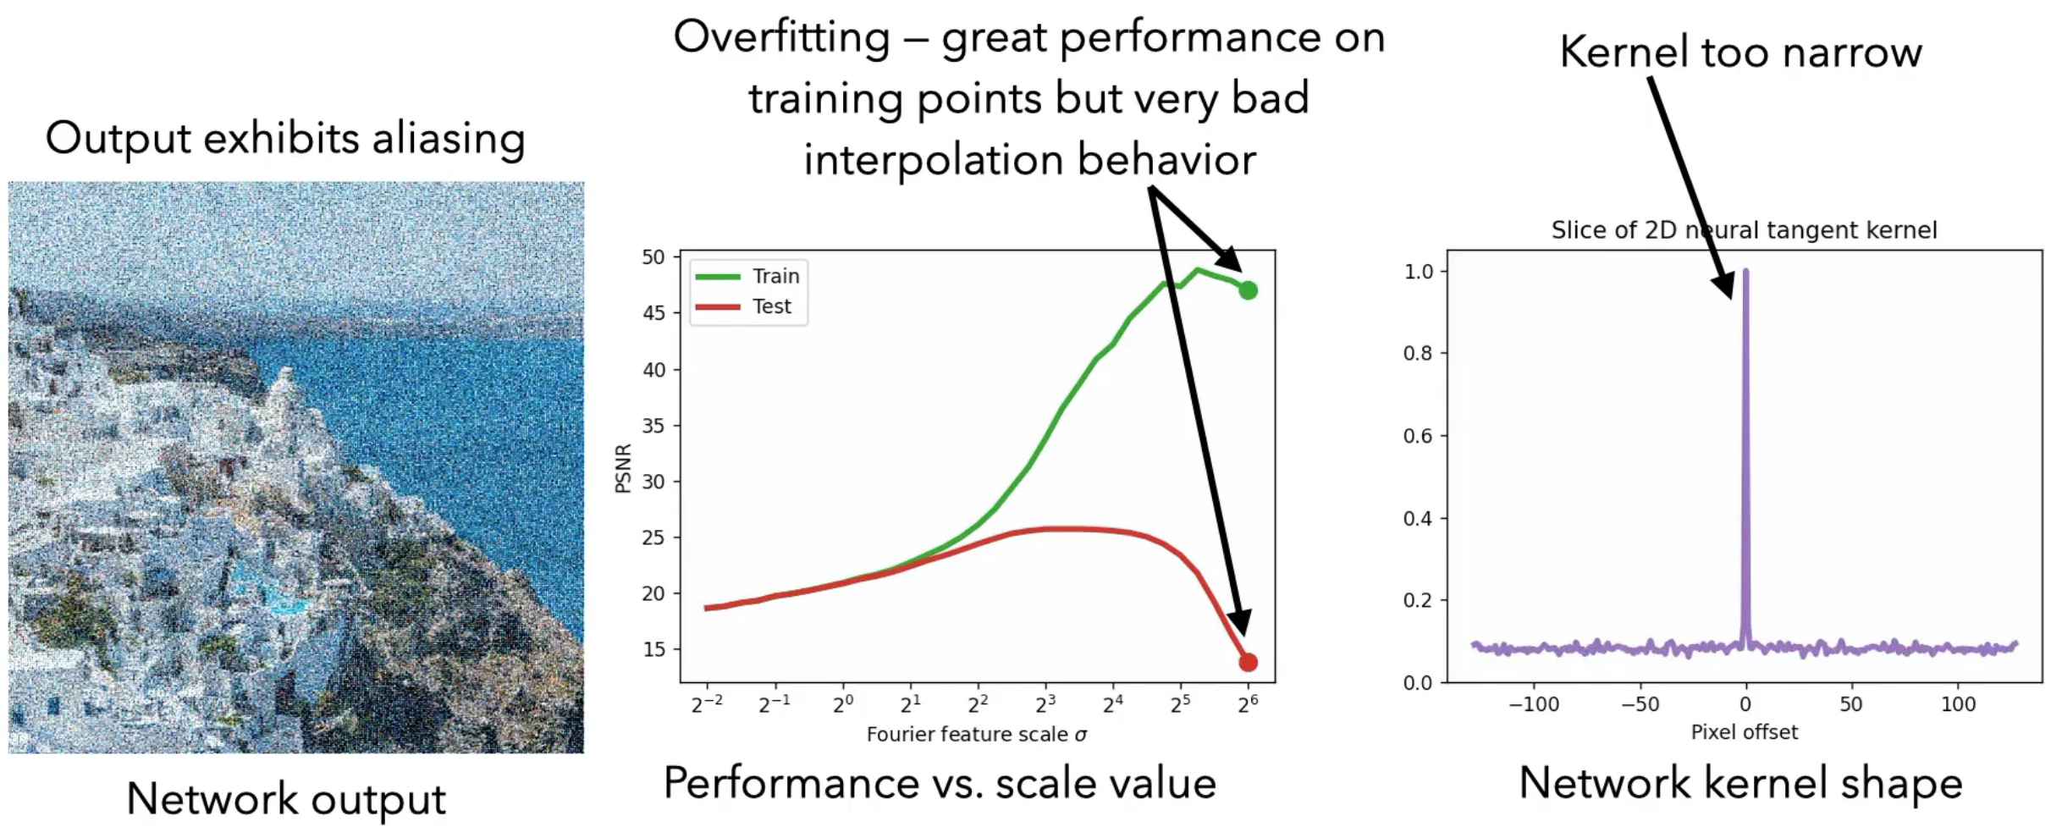
4
Background – Fourier Feature

Slide 10
11
INR-GAN
Hypernetwork는 훈련이 불안정하고, size(parameter)가 크다.
FMM(Factorized Multiplication Modulation)
Multi-scale INR
Generator
Decoder

Slide 11
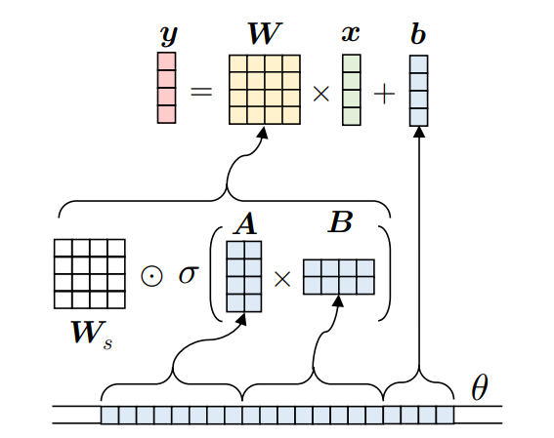
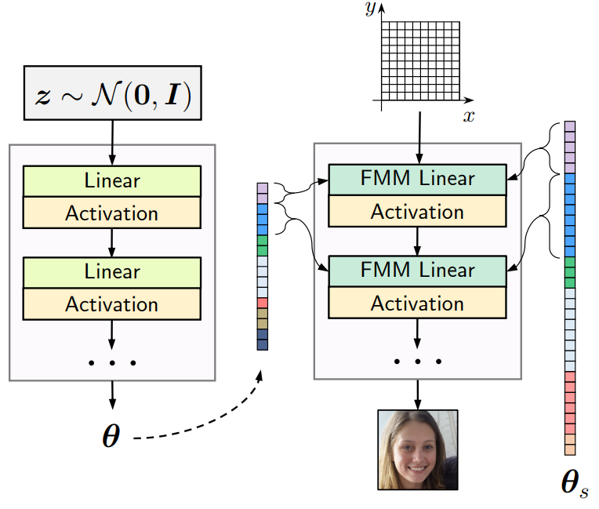
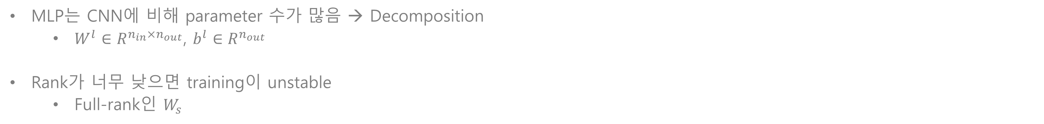
11
FMM (Factorized Multiplication Modulation)
MLP는 CNN에 비해 parameter 수가 많음 → Decomposition
$W^{l}∈R^{n_{in}×n_{out}}$, $b^{l}∈R^{n_{out}}$
Rank가 너무 낮으면 training이 unstable
Full-rank인 $W_{s}$

Slide 12
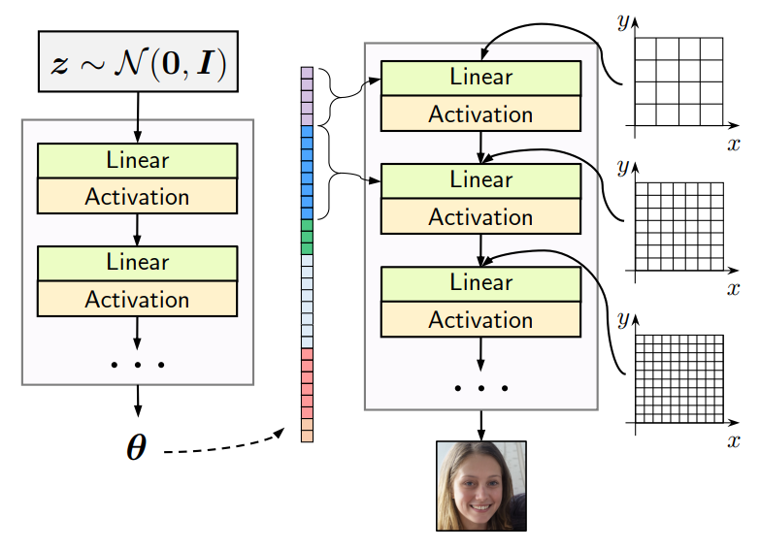
11
Multi-scale INR
기본적인 INR은 큰 resolution에 대해 많은 계산이 필요함
1024의 경우 batch size = 1024 * 1024

Slide 13
20
Experiments
s

Slide 14
26
Conclusion
Diffusion model은 고품질 이미지 생성을 제안했고, Markov chain training, Denoising Score Matching, annealed Langevin dynamics, autoregressive를 위한 Diffusion model과 Variational Inference간의 연결점을 찾았다.
또한 diffusion model은 image data에 대해 뛰어난 inductive bias를 가지고 있는 것으로 보여, 다른 분야에도 유용성이 있을 것이라 기대된다.
Pros
Tractability와 flexibility는 원래 상충되는 성능이지만 DDPM에서는 두 성능이 모두 좋다
Cons
Sample generate가 Markov chain에 의존하는데 이 과정에서 많은 시간과 계산이 든다.
Improved DDPM도 GAN보다 많은 시간과 비용이 든다.
“ Denoising Diffusion Probabilistic Model. ”

